Slide 1
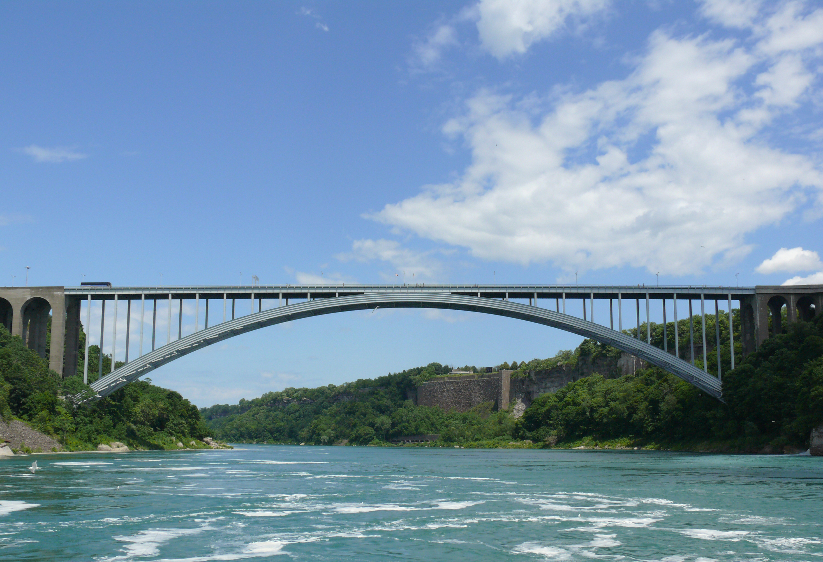
Poutres à plan moyen: Exercices additionnels
Statique I
Earthquake Engineering and Structural Dynamics Laboratory
Prof. Katrin Beyer

Slide 2
Objectif du cours
A la fin de ce cours, vous saurez:
Identifier rapidement les incohérences dans les diagrammes NVM et dans le dessin de la déformée
Utiliser le théorème des 2 moments ou « principe de superposition »
Comment calculer les efforts NVM sur des poutres cintrées
Comment calculer les efforts NVM et comment dessiner la déformée de portiques articulés

Slide 3
Contenu du cours
Principe de superposition
Poutres courbes – équations différentielles d’équilibre
Portiques à trois articulations

Slide 4
Examen 2
Mardi 5.5.2020 ~10:15-11:15
Obligatoire, compte 25% vers la note finale
Contenu:
Tous les chapitres des semaines 1 à 10
Permis:
“formulaire”: deux pages manuscrites (= une feuille recto-verso)

Slide 5
Examen 2
Questions standard
Donné: Système statique avec des charges
Montrer que la structure est isostatique
Calculer les réactions d’appuis
Tracer les diagrammes des efforts intérieurs NVM et calculer toutes leurs valeurs caractéristiques
Tracer l’allure de la déformée
Calculer quelques grandeurs statiques par le TdV
D’autres types de questions
Tracer les diagrammes NVM sans faire de calculs
Diagrammes NVM donnés, trouver les charges
Trouver des erreurs dans les diagrammes NVM
etc.

Slide 6
Trouver 7 erreurs dans les diagrammes NVM et la déformée

Slide 7
Trouver 3 erreurs dans les diagrammes NVM et la déformée

Slide 8
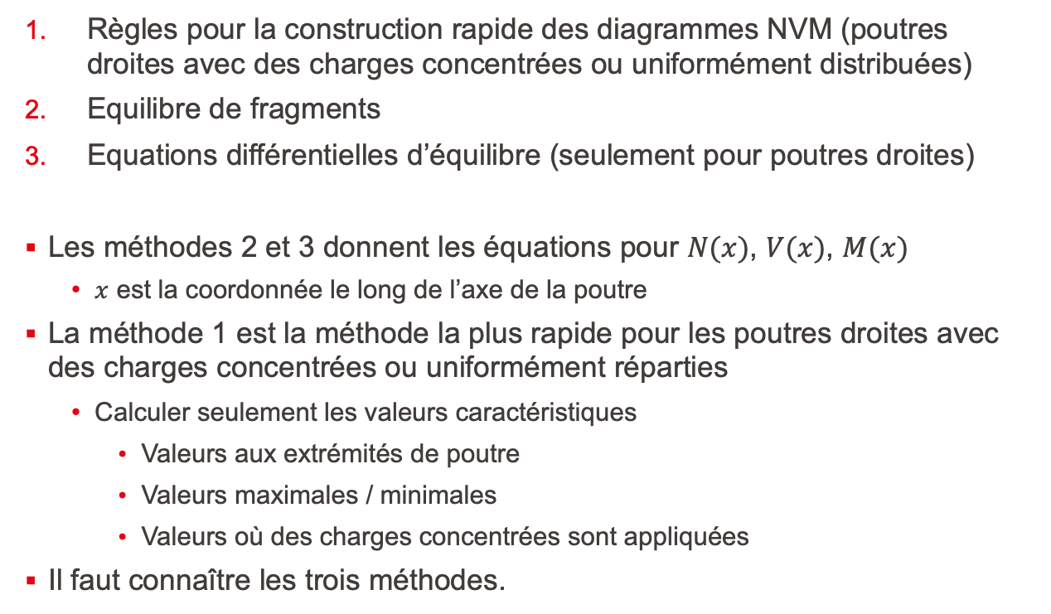
3 méthodes pour déterminer les diagrammes NVM
Règles pour la construction rapide des diagrammes NVM (poutres droites avec des charges concentrées ou uniformément distribuées)
Equilibre de fragments
Equations différentielles d’équilibre (seulement pour poutres droites)
Les méthodes 2 et 3 donnent les équations pour $N(x)$, $V(x)$, $M(x)$
$x$ est la coordonnée le long de l’axe de la poutre
La méthode 1 est la méthode la plus rapide pour les poutres droites avec des charges concentrées ou uniformément réparties
Calculer seulement les valeurs caractéristiques
Valeurs aux extrémités de poutre
Valeurs maximales / minimales
Valeurs où des charges concentrées sont appliquées
Il faut connaître les trois méthodes.

Slide 9
Cas à connaître par cœur

Slide 10
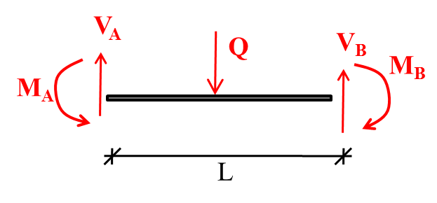
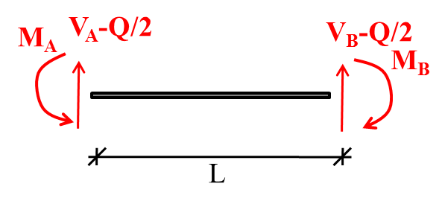
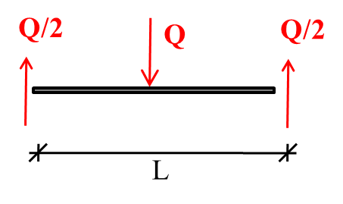
Théorème des 2 moments (superposition)
Fragment en équilibre (efforts intérieurs sont montrés dans leur sens actuels, pas dans le sens positif):
=
+
M
=
+

Slide 11
Exemple 1: Application du théorème des 2 moments
M
M
M

Slide 12
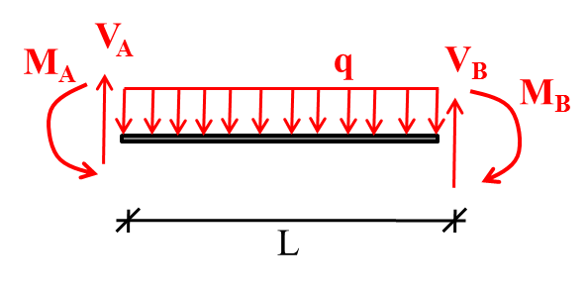
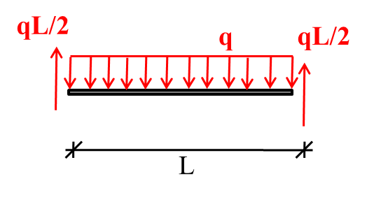
Théorème des 2 moments (superposition)
Fragment en équilibre (efforts intérieurs sont montrés dans leur sens actuels, pas dans le sens positif):
=
+
M
=
+

Slide 13
Exemple 2: Application du théorème des 2 moments
M
M
M

Slide 14
Exemple 2 (suite)
M
V

Slide 15
Exemple d’application

Slide 16
Exemple d’application (suite)

Slide 17
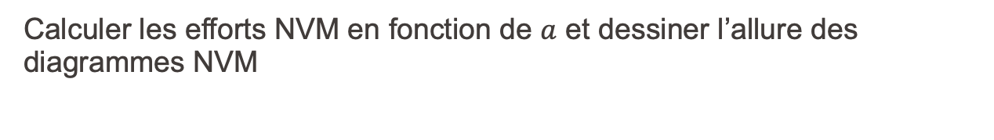
Exemple 3: Arc à trois rotules en forme de demi-cercle
Calculer les efforts NVM en fonction de $a$ et dessiner l’allure des diagrammes NVM
P
α
L/2
L/2
N
V
M

Slide 18
Exemple 3 (suite)
P
α
L/2
L/2

Slide 19
Poutres courbes – équations différentielles d’équilibre
ds
r(s)
ϕ
dϕ

Slide 20
Exemple 4: Dessiner l’allure des diagrammes MV et de la déformée

Slide 21
Exemple 5: Dessiner l’allure des diagrammes MV et de la déformée

Slide 22
Chapitres à étudier dans le TGC 1
Chapitre 9: Poutres à plan moyen 9.5, 9.6, 9.2.2

Slide 23
Références
Références des illustrations par ordre d’apparition
[1] Rainbow Bridge © Ad Meskens, CC BY-SA 3.0
[2] Icone exercices: Figure © Dukesy68, CC BY-SA 4.0 ; Pont du Golden Gate, CC0 1.0

Slide 24
Exemple 4: Dessiner l’allure des diagrammes MV et de la déformée
M
V
Déformée

Slide 26
Zoom links
Lecture, Tuesday 8:15 - 10:00 https://epfl.zoom.us/j/742746242
Exercise session from 10:15-12:00
Lisa Cassina https://epfl.zoom.us/j/96716896627
Kevin Lao https://epfl.zoom.us/j/99668071371
Norman Gros https://epfl.zoom.us/j/96854052660
Q&A session with Igor Tomic and Katrin Beyer, Tuesday 11:00-12:00
Igor Tomic https://epfl.zoom.us/j/584873351
Katrin Beyer https://epfl.zoom.us/j/536954606
Q&A session with Javier Gomez, Fridays 10:15-12:00
Javier Gomez https://epfl.zoom.us/j/307877338

Slide 27
CdC1 2019
Exercice 1 (20 points)
Figure 1 montre 3 structures en treillis.
Quelle des trois structures est isostatique ? Donner pour chaque structure des explications et discuter les différences entre les trois structures.
Calculer pour la structure isostatique l’effort normal dans les barres 1-4.

Slide 28
CdC1 2019

Slide 29
CdC1 2019

Slide 30
CdC1 2019
Exercice 2 (23 points)
Une structure plane en poutres est soumise à deux charges concentrées (Figure 2).
a) Montrer que cette structure est isostatique quant à ses appuis et ses liaisons.
b) Calculer toutes les composantes des réactions d’appui et des forces de liaison.
c) Tracer les diagrammes des efforts intérieurs MVN et calculer toutes leurs valeurs caractéristiques (valeurs minimales / maximales, valeurs aux extrémités des poutres).

Slide 31
CdC1 2019

Slide 32
CdC1 2019

Slide 33
CdC1 2019
Exercice 2 (23 points)
Une structure plane en poutres est soumise à deux charges concentrées (Figure 2).
a) Montrer que cette structure est isostatique quant à ses appuis et ses liaisons.
b) Calculer toutes les composantes des réactions d’appui et des forces de liaison.
c) Tracer les diagrammes des efforts intérieurs MVN et calculer toutes leurs valeurs caractéristiques (valeurs minimales / maximales, valeurs aux extrémités des poutres).

Slide 34
CdC1 2019
Exercice 3 (24 points)
Une structure plane en poutres est soumise à une charge uniforme et une charge concentrée (Figure 3).
a) Montrer que cette structure est isostatique quant à ses appuis et ses liaisons.
b) Calculer toutes les composantes des réactions d’appui et des forces de liaison.
c) Calculer le moment en B et spécifier la fibre tendue (extérieure ou intérieure). Pour calculer le moment en B dessiner un corps isolé (selon votre choix) avec toutes forces et moments agissant sur ce corps isolé.

Slide 35
CdC1 2019

Slide 36
CdC1 2019
d) Contrôler la composante verticale et la composante horizontale de la force de réaction en F par le théorème des déplacements virtuels en utilisant le concept de la coupure simple. Tracer pour les deux grandeurs statiques le champ des déplacements virtuels correspondant dans les figures 4 et 5. Note : Des points sont attribués aux schémas clairs des champs des déplacements virtuels.

Slide 37
CdC1 2019

Slide 39
Poutres - Exercices
Exemple 1: Dessiner l’allure des diagrammes MV et de la déformée.

Slide 40
Poutres - Exercices
Exemple 2: Dessiner l’allure des diagrammes MV et de la déformée.

Slide 41
Poutres - Exercices
Exemple 3: Dessiner l’allure des diagrammes MV et de la déformée.

Slide 42
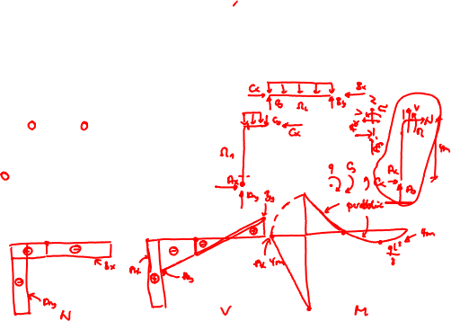
Exercice 9.7.20

Slide 43
